Slide 1
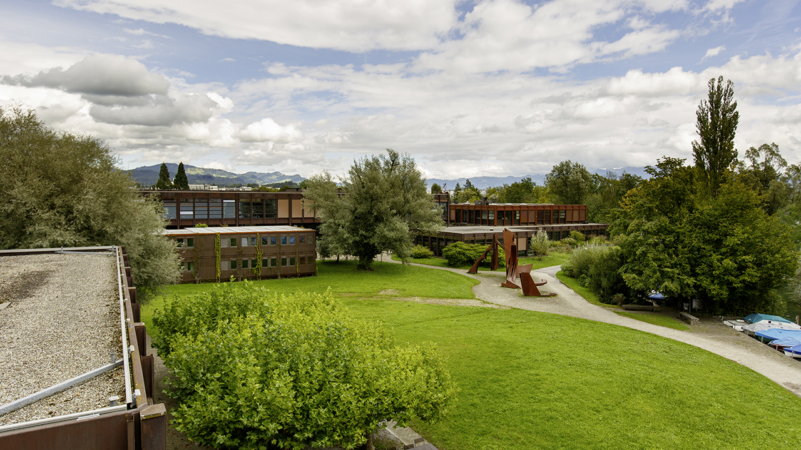
Präsentation BA FS 2020
Elektrotechnik
Fast Computer Vision Based Geometry Estimation
Renda Cédric, Tischhauser Manuel
Betreuer: Prof. Dr. Guido M. Schuster
Rapperswil, 19. Juni 2020

Slide 2
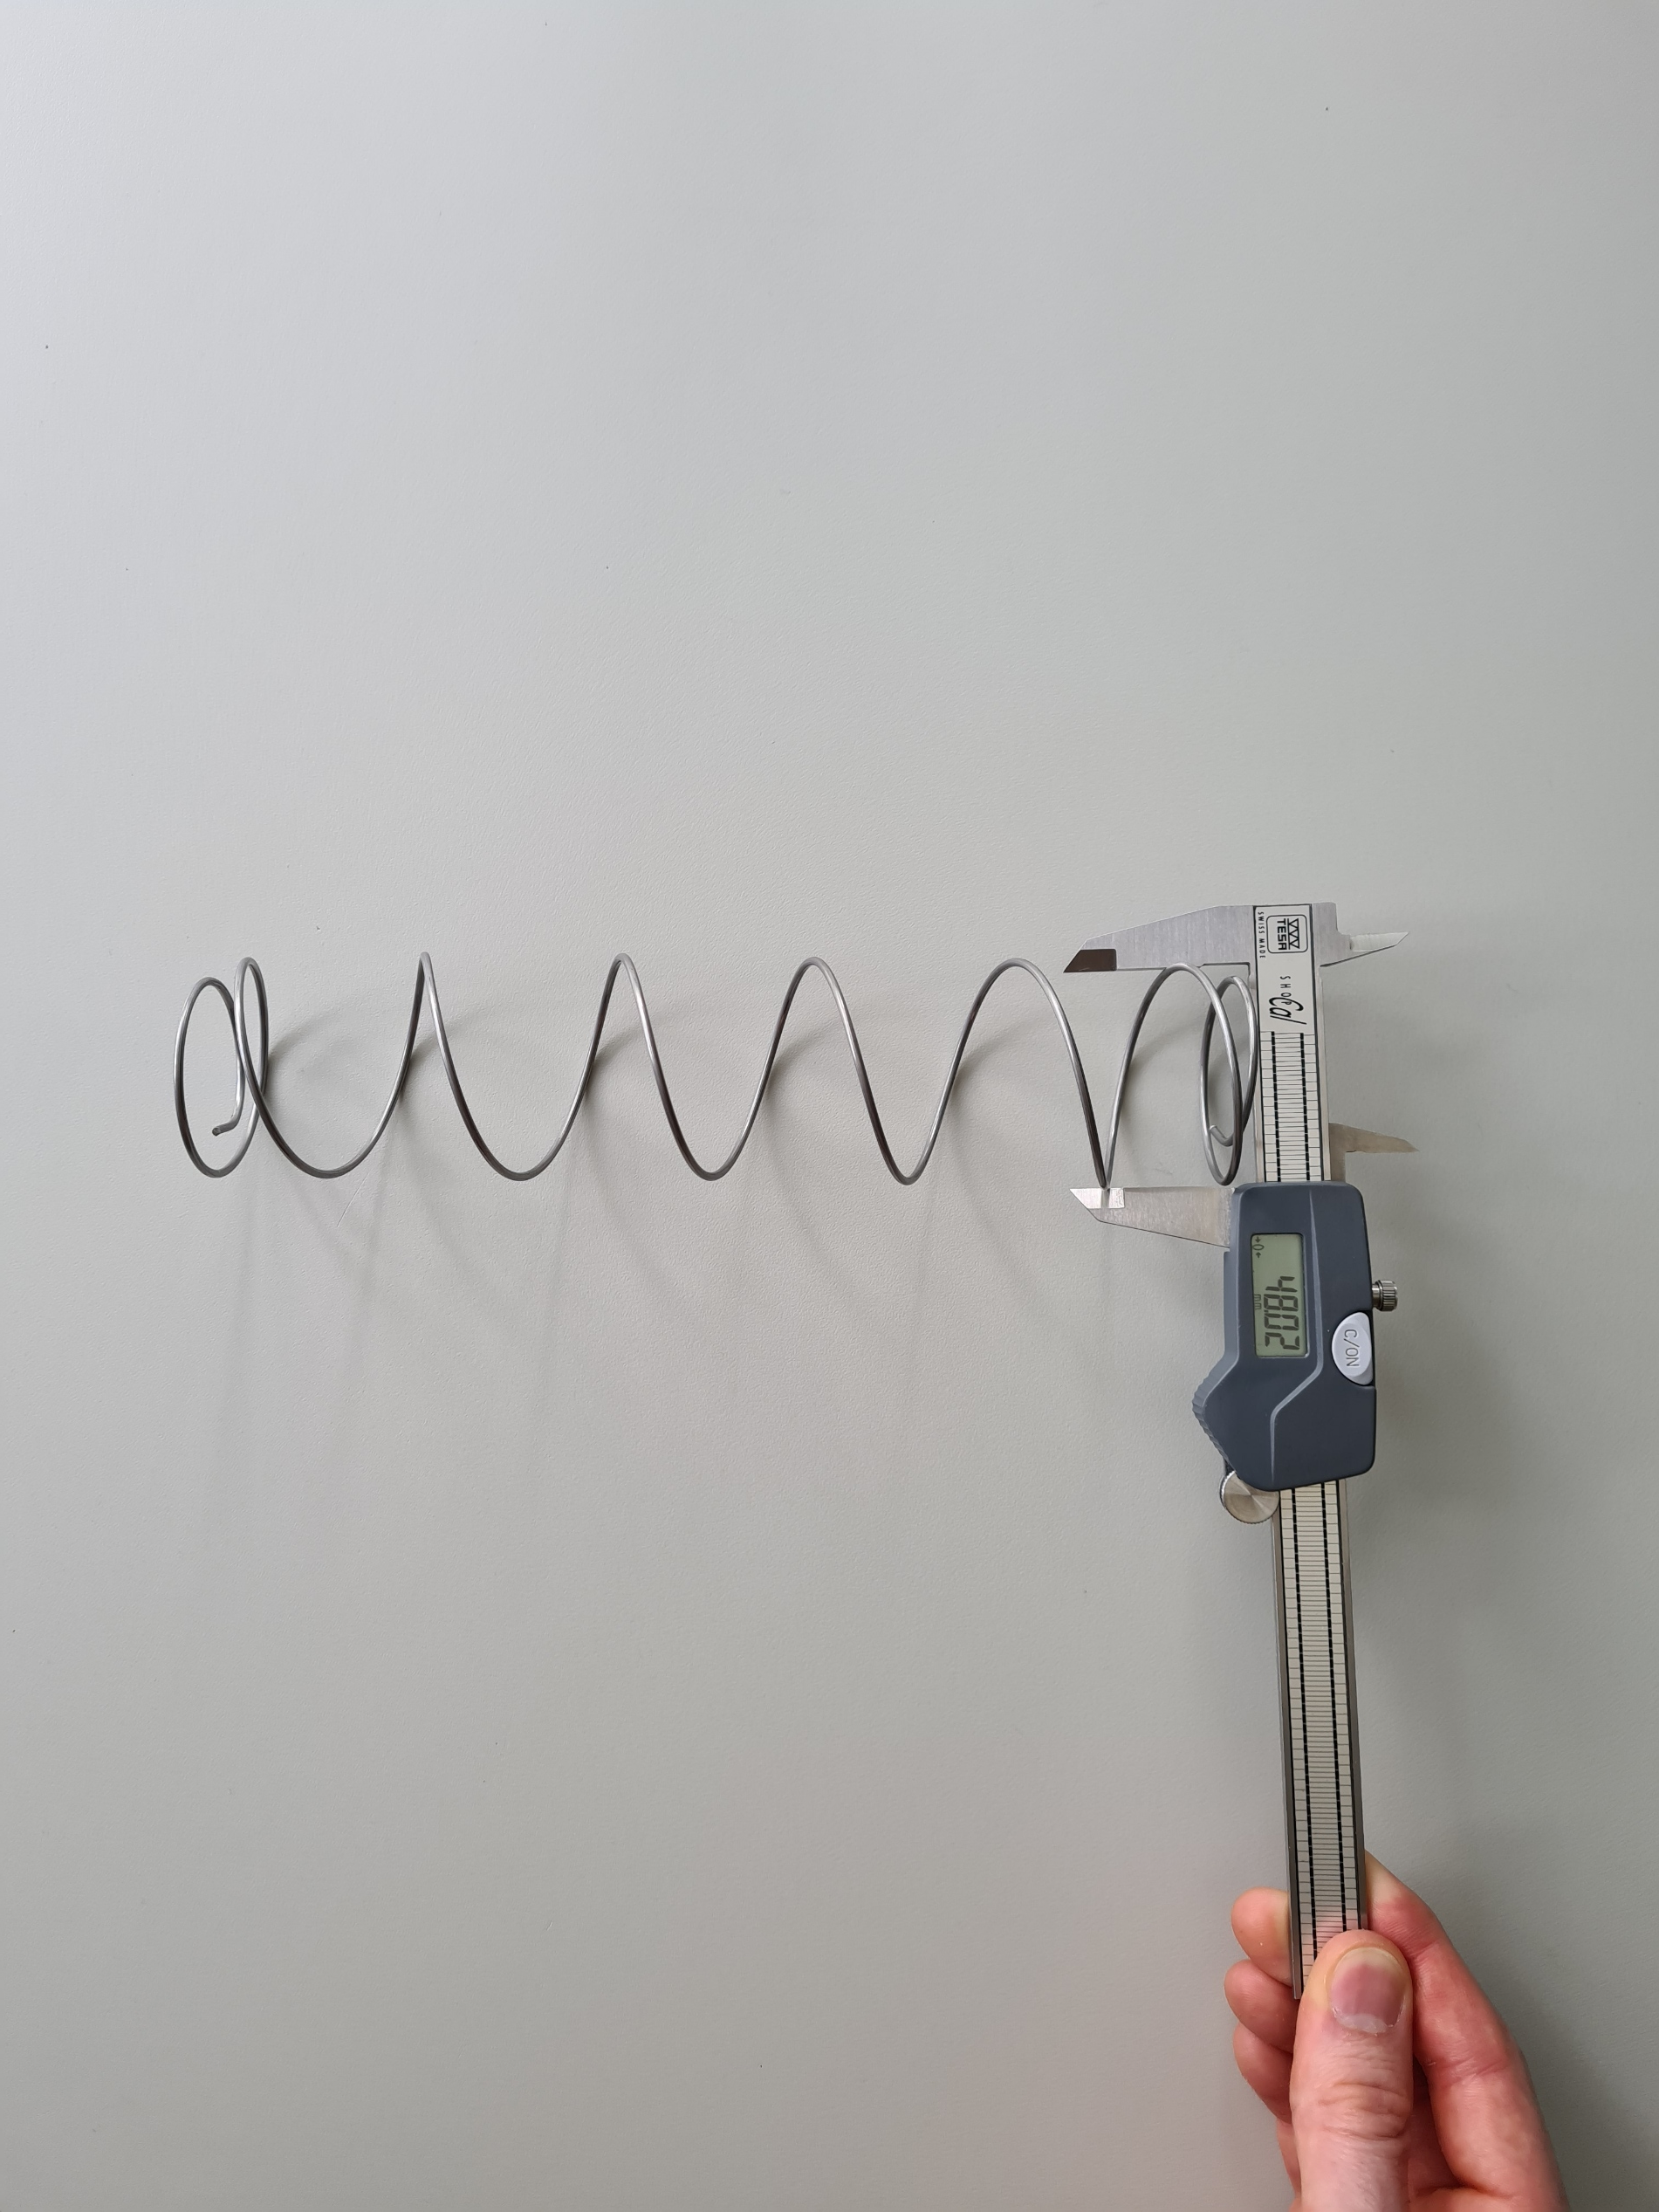
Ausgangslage
Ausgangslage Vorgehen Beleuchtung Kalibration Messverfahren Rolling-Shutter Trigger Resultate Weiteres
Notes:
Lage heute schlecht messbar
Nicht reproduzierbare Messungen
Teure Hardware
Telezentrische Objektive

Slide 3
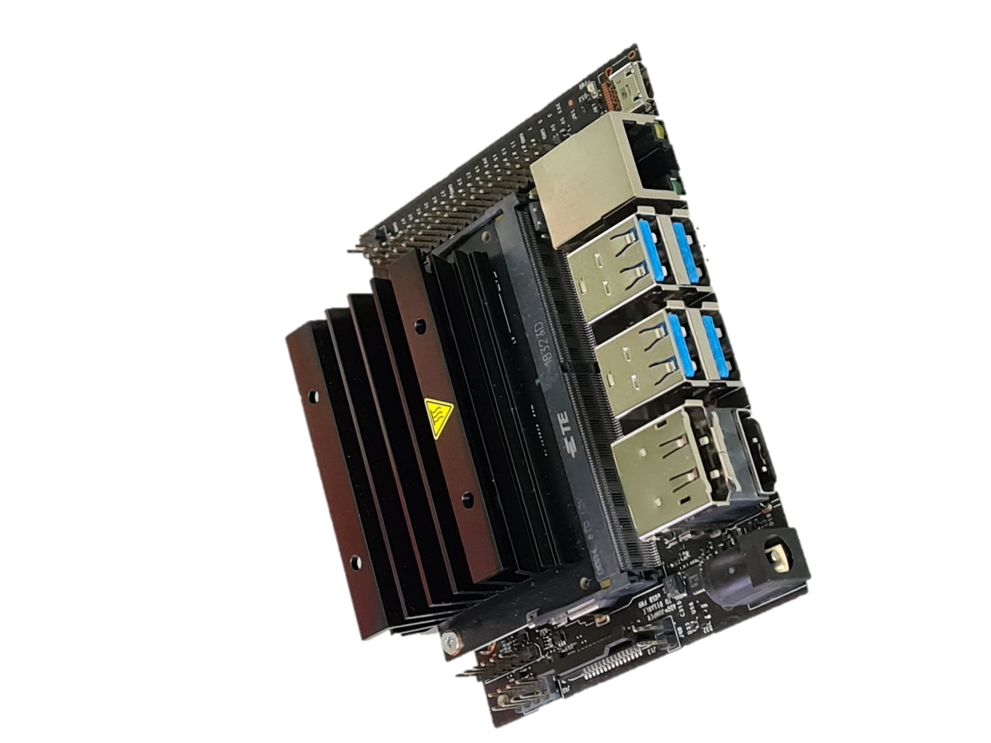
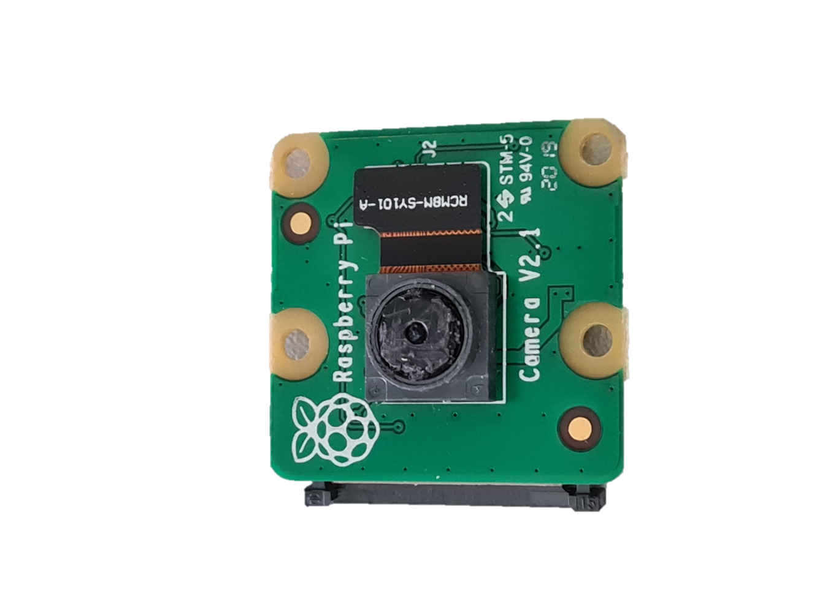
Ausgangslage
Ausgangslage Vorgehen Beleuchtung Kalibration Messverfahren Rolling-Shutter Trigger Resultate Weiteres
Relativer Messfehler < 1%
200 Messungen / min = 3.3 1/sec
Vorgegebene Hardware
Raspberry Pi Camera V2
Jetson Nano dev. kit
Notes:
Vorgegebene billige Hardware mit Ziel: schlechte Kamera mit viel Rechenleistung kompensieren
Pi Kamera 25 Dollar
Jetson nano ab 109 Euro

Slide 4
Vorgehen
Ausgangslage Vorgehen Beleuchtung Kalibration Messverfahren Rolling-Shutter Trigger Resultate Weiteres
Statisch
Beleuchtung
Kalibration
Messverfahren
Dynamisch
Trigger
Rolling-Shutter Kompensation

Slide 5
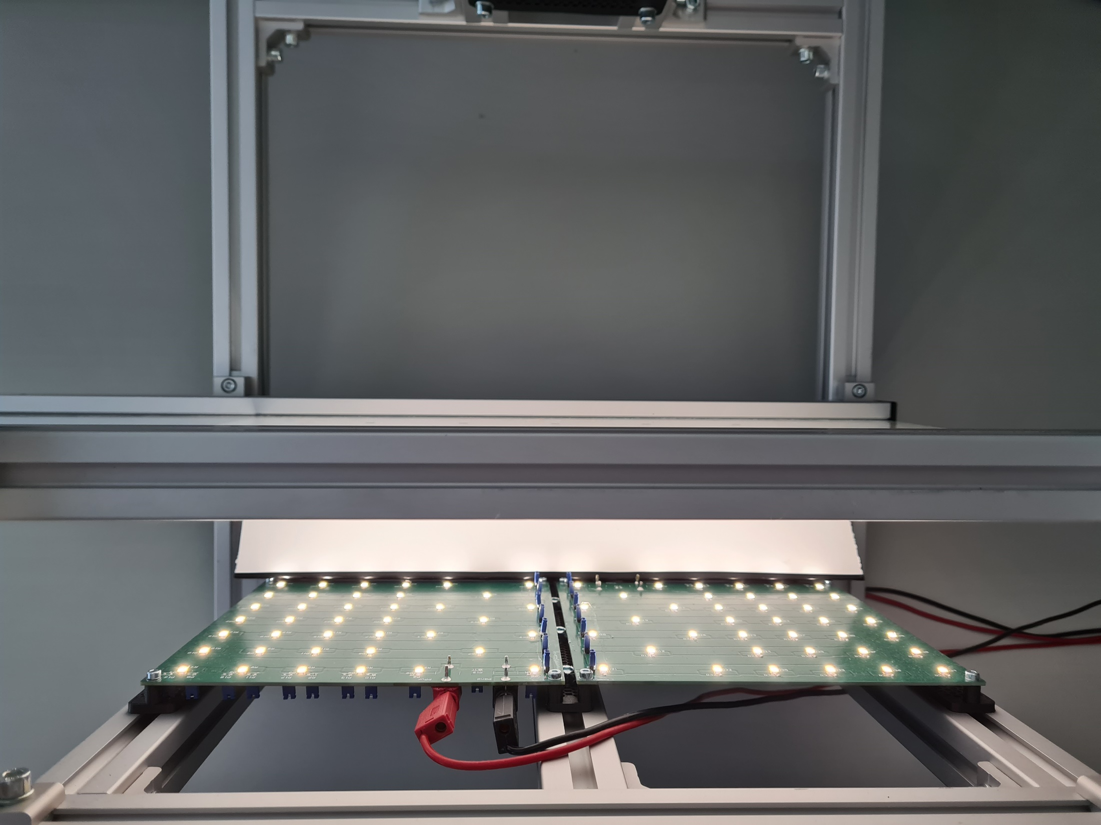
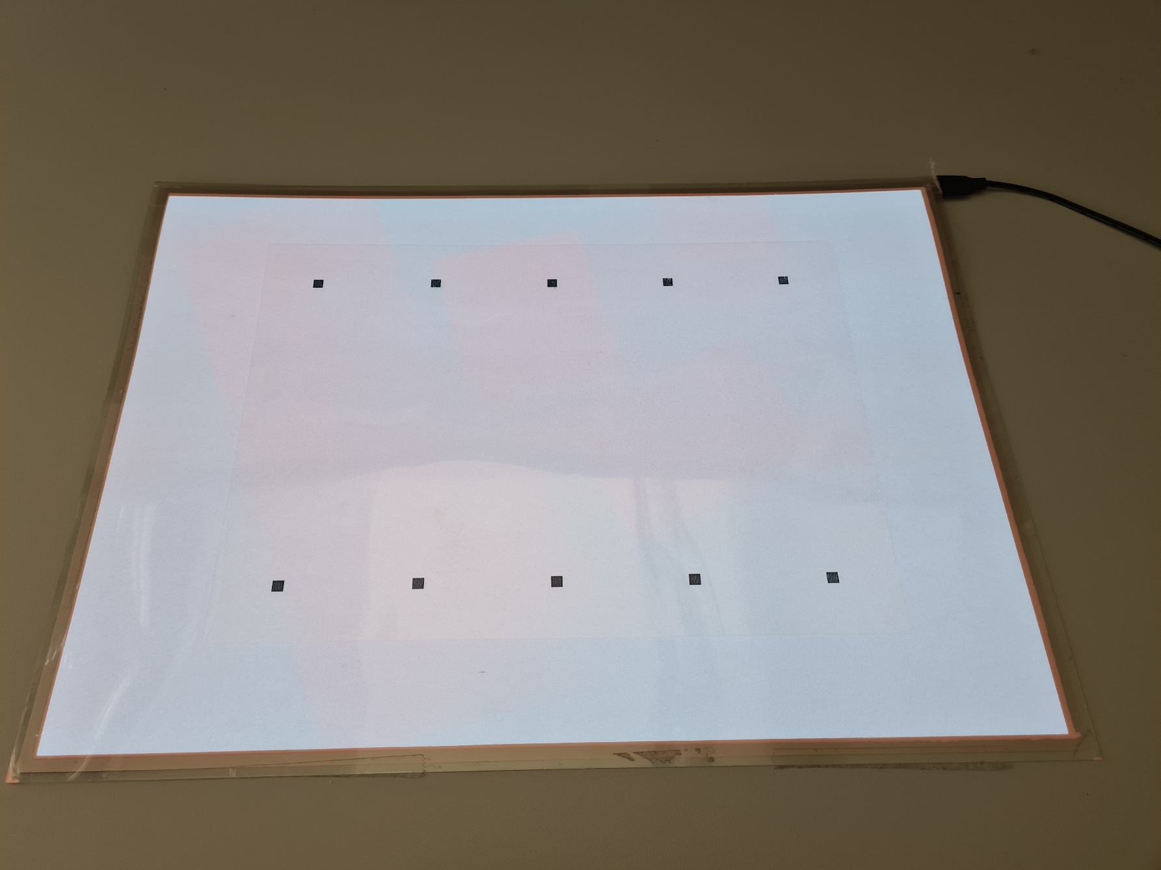
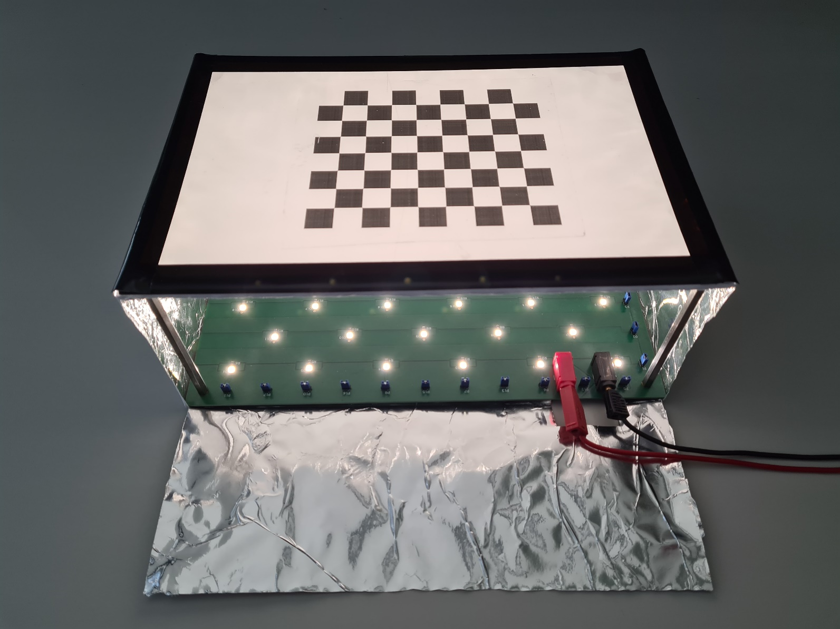
Beleuchtung
Ausgangslage Vorgehen Beleuchtung Kalibration Messverfahren Rolling-Shutter Trigger Resultate Weiteres
Notes:
Folien Noise sehr variabel
Preis von Folie A3 über 100.- Auch nicht so günstig
Print und LED sehr günstig mit
4.88.- Für 2000 prints mit led und widerstand

Slide 6
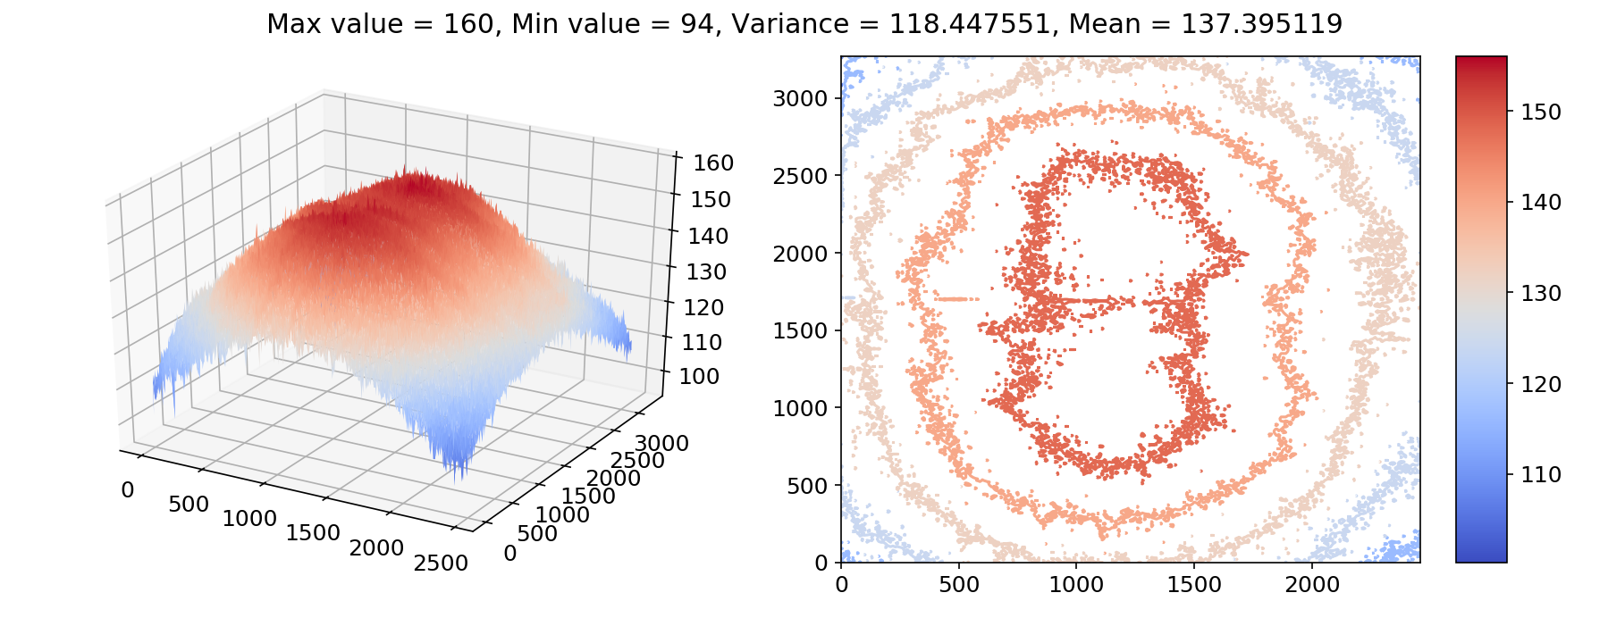
Beleuchtung
Ausgangslage Vorgehen Beleuchtung Kalibration Messverfahren Rolling-Shutter Trigger Resultate Weiteres
Notes:
Alle LED

Slide 7
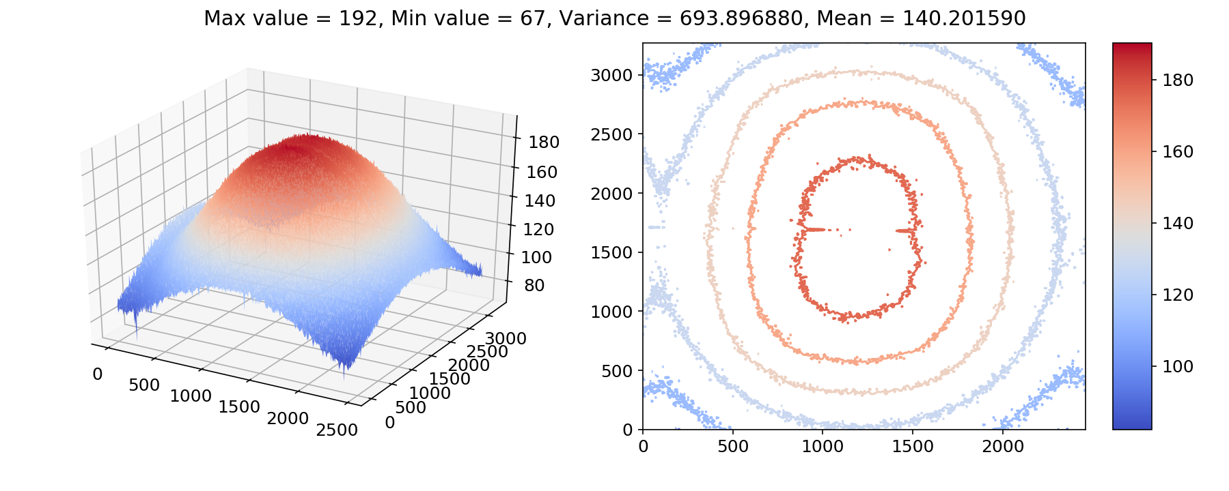
Beleuchtung
Ausgangslage Vorgehen Beleuchtung Kalibration Messverfahren Rolling-Shutter Trigger Resultate Weiteres
Notes:
LED gleichmässig
Vignettierung grösser

Slide 8
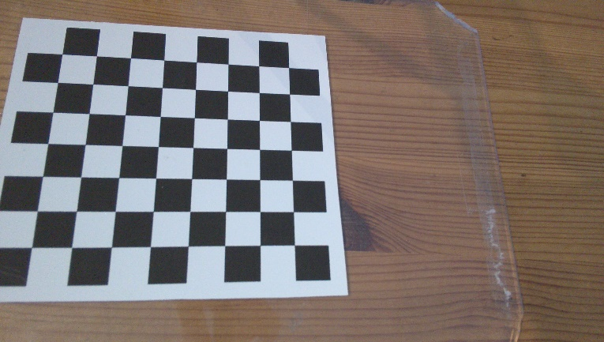
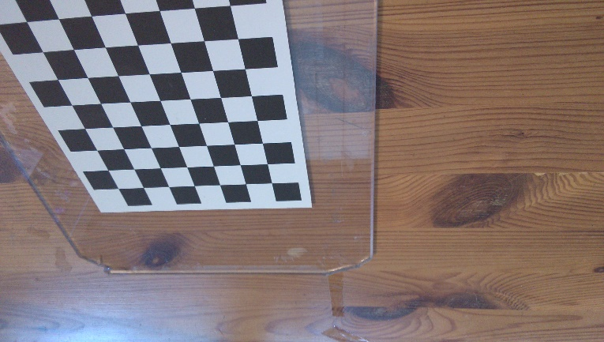
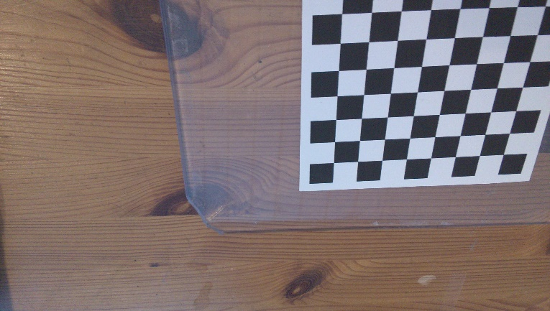
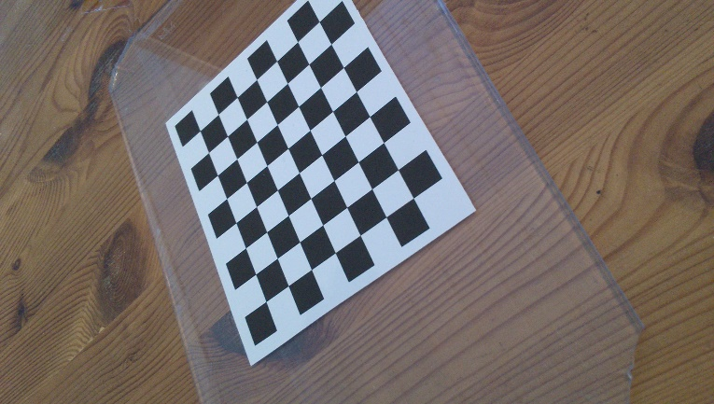
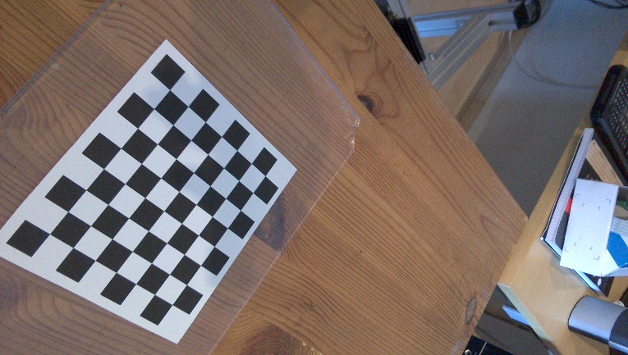
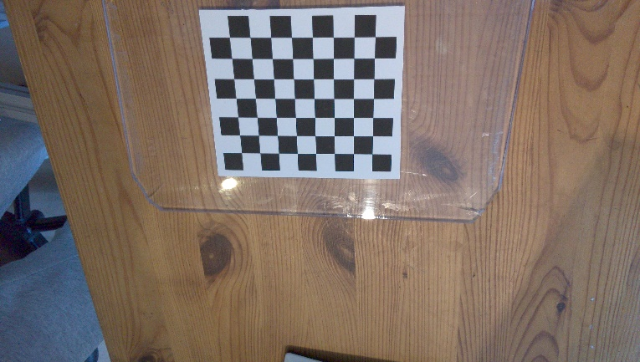
Kalibration
Ausgangslage Vorgehen Beleuchtung Kalibration Messverfahren Rolling-Shutter Trigger Resultate Weiteres

Slide 9
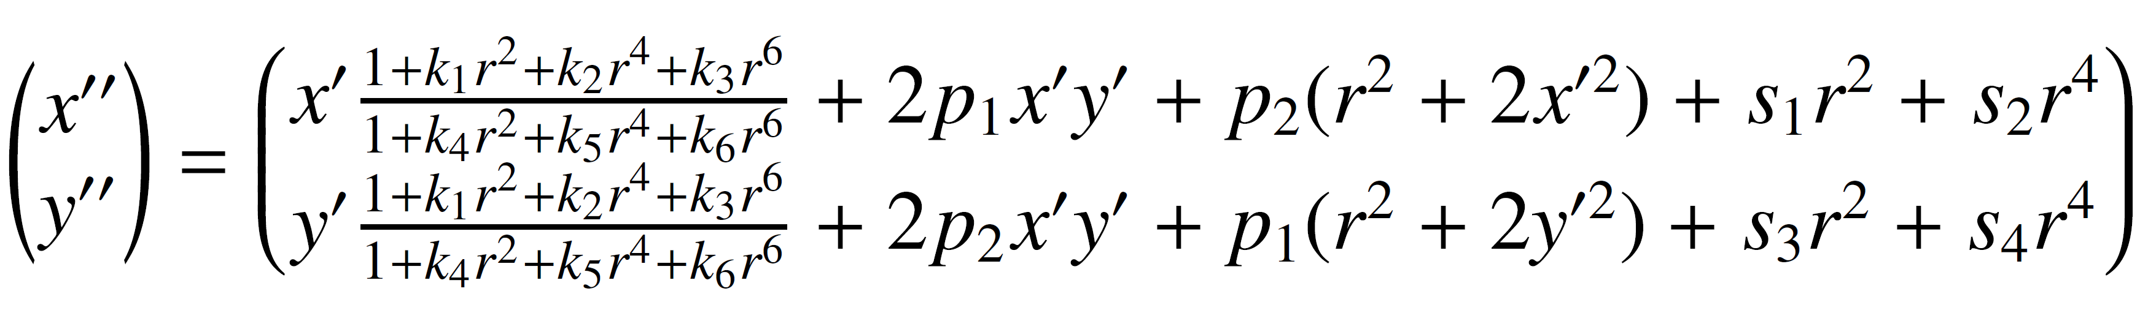
Kalibration
Ausgangslage Vorgehen Beleuchtung Kalibration Messverfahren Rolling-Shutter Trigger Resultate Weiteres
Distortion-Modell in OpenCV

Slide 10
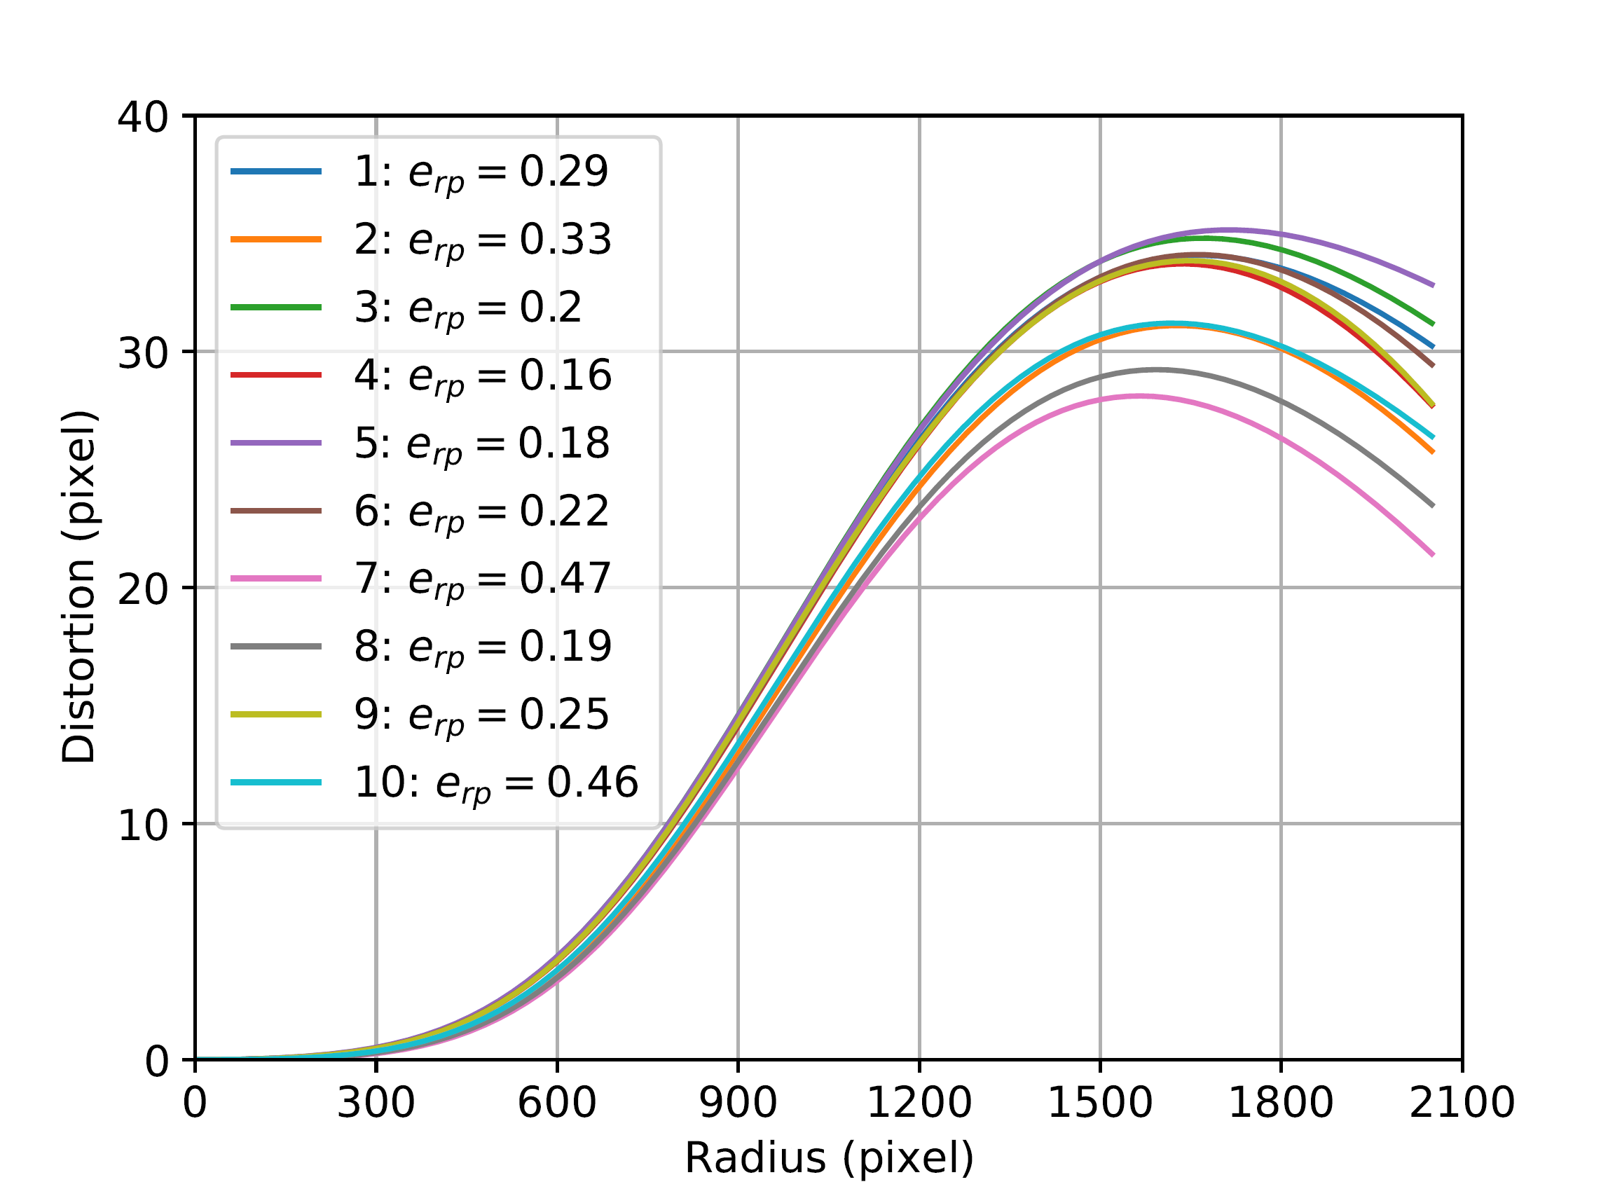
Kalibration
Ausgangslage Vorgehen Beleuchtung Kalibration Messverfahren Rolling-Shutter Trigger Resultate Weiteres

Slide 11


Kalibration
Ausgangslage Vorgehen Beleuchtung Kalibration Messverfahren Rolling-Shutter Trigger Resultate Weiteres

Slide 12
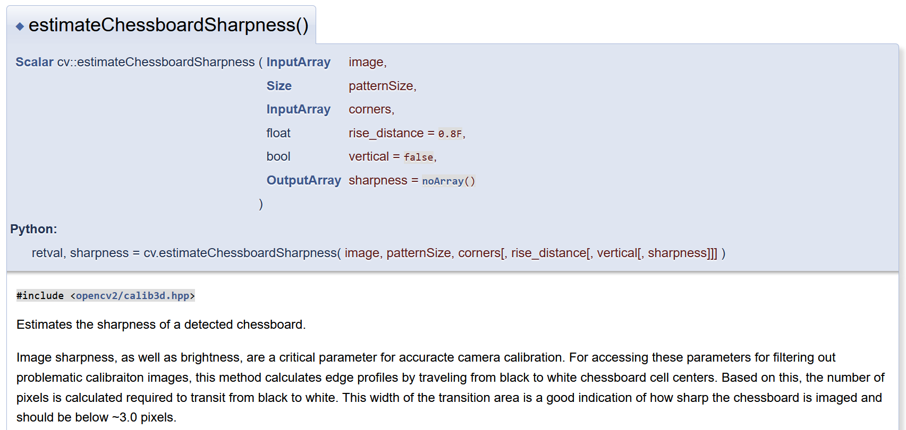
Kalibration
Ausgangslage Vorgehen Beleuchtung Kalibration Messverfahren Rolling-Shutter Trigger Resultate Weiteres
Auschnitt aus OpenCV Dokumentation (https://docs.opencv.org/master/d9/d0c/group__calib3d.html#ga1b976b476cd2083edd4323a34e9e1ffa)

Slide 13
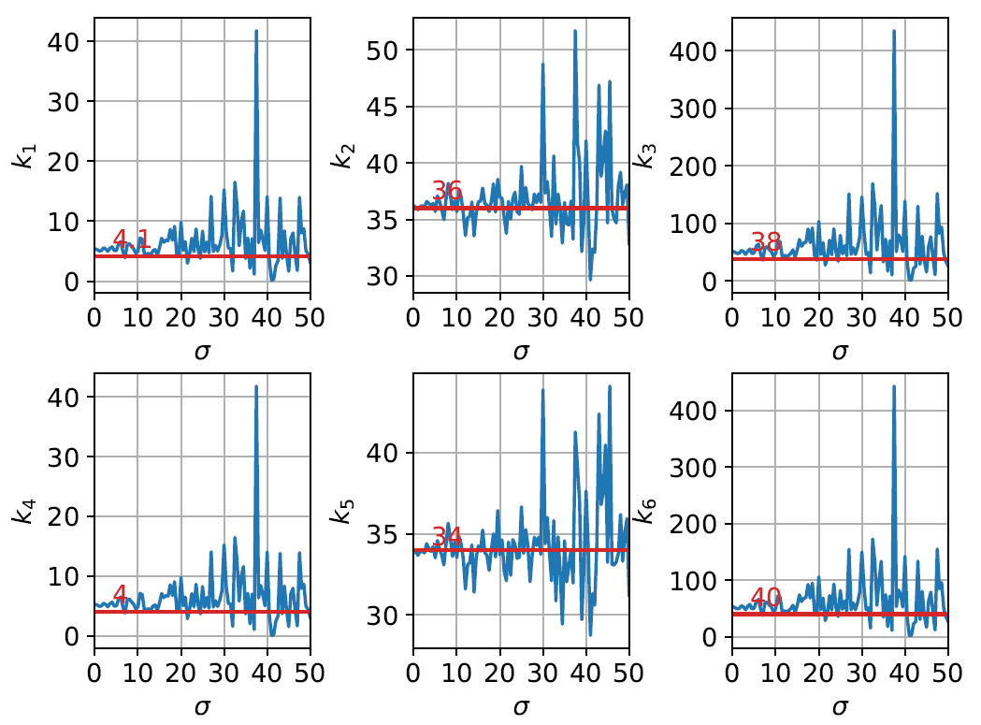
Kalibration
Ausgangslage Vorgehen Beleuchtung Kalibration Messverfahren Rolling-Shutter Trigger Resultate Weiteres

Slide 14

Kalibration
Ausgangslage Vorgehen Beleuchtung Kalibration Messverfahren Rolling-Shutter Trigger Resultate Weiteres

Slide 15

Kalibration
Ausgangslage Vorgehen Beleuchtung Kalibration Messverfahren Rolling-Shutter Trigger Resultate Weiteres

Slide 16
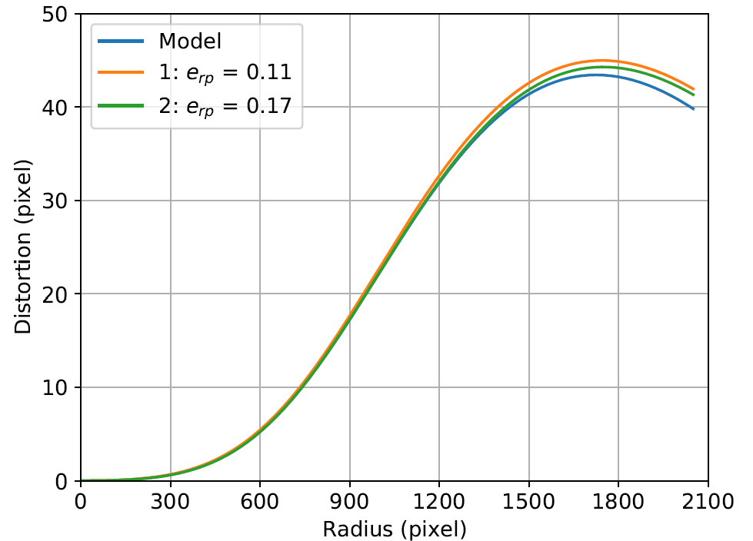
Kalibration
Ausgangslage Vorgehen Beleuchtung Kalibration Messverfahren Rolling-Shutter Trigger Resultate Weiteres

Slide 17




Kalibration
Ausgangslage Vorgehen Beleuchtung Kalibration Messverfahren Rolling-Shutter Trigger Resultate Weiteres

Slide 18
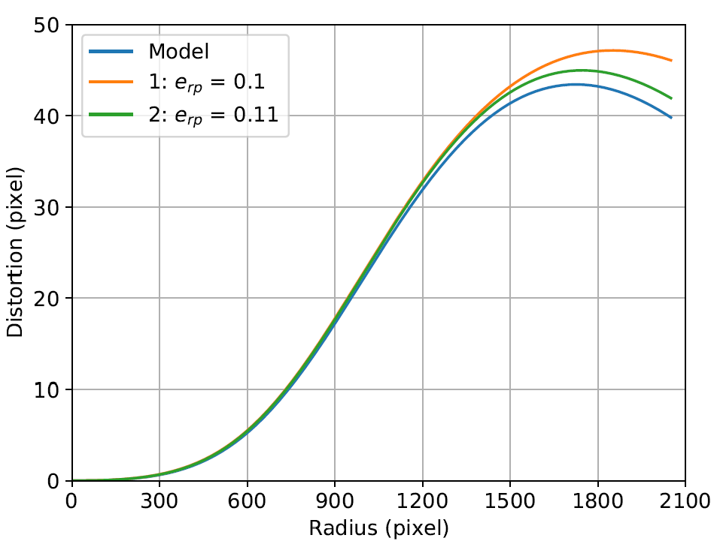
Kalbibration
Ausgangslage Vorgehen Beleuchtung Kalibration Messverfahren Rolling-Shutter Trigger Resultate Weiteres

Slide 19
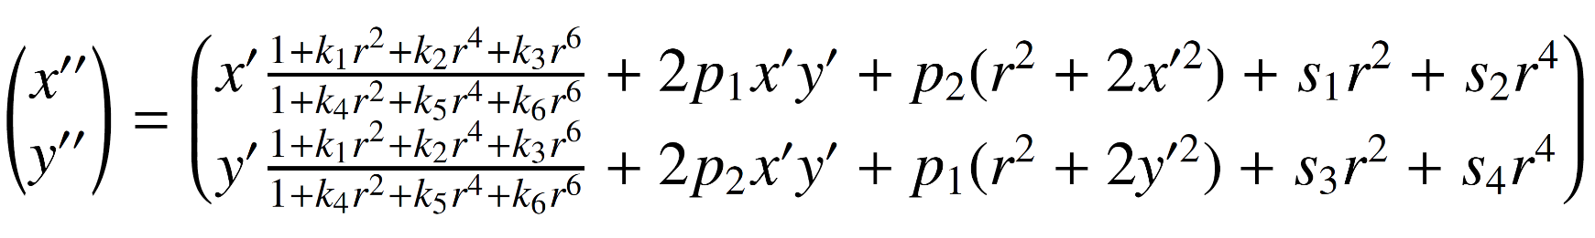
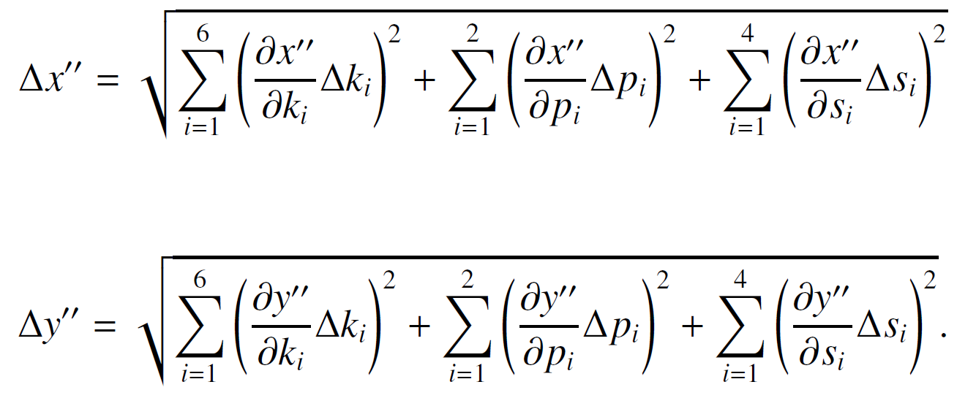
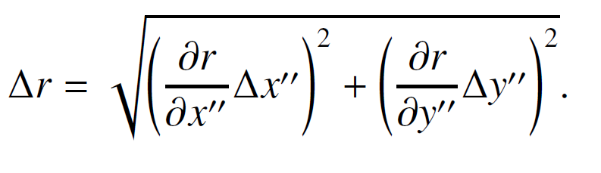
Kalibration
Ausgangslage Vorgehen Beleuchtung Kalibration Messverfahren Rolling-Shutter Trigger Resultate Weiteres
Distortion-Modell
Fehlerfortpflanzung

Slide 20
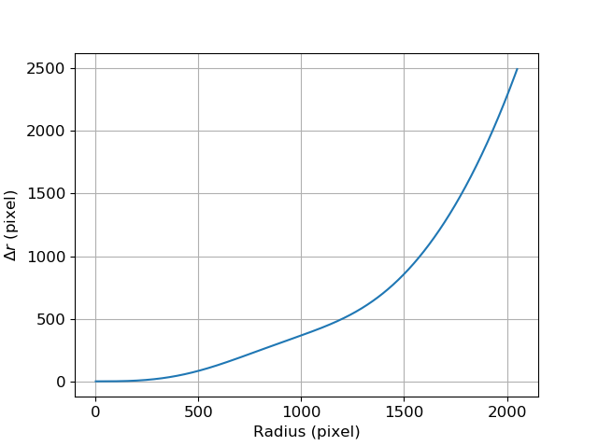
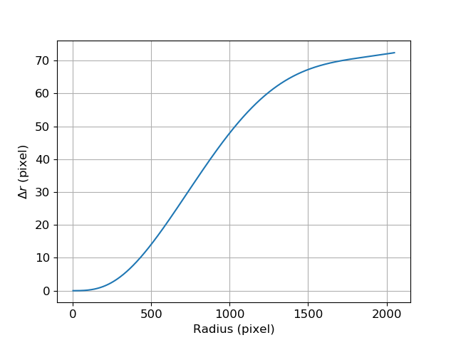
Kalibration
Ausgangslage Vorgehen Beleuchtung Kalibration Messverfahren Rolling-Shutter Trigger Resultate Weiteres
Erste Versuche
Mit neuen Erkenntnissen

Slide 21


Messverfahren
Ausgangslage Vorgehen Beleuchtung Kalibration Messverfahren Rolling-Shutter Trigger Resultate Weiteres
Objekt finden
Referenzmuster erkennen
Messen

Slide 22
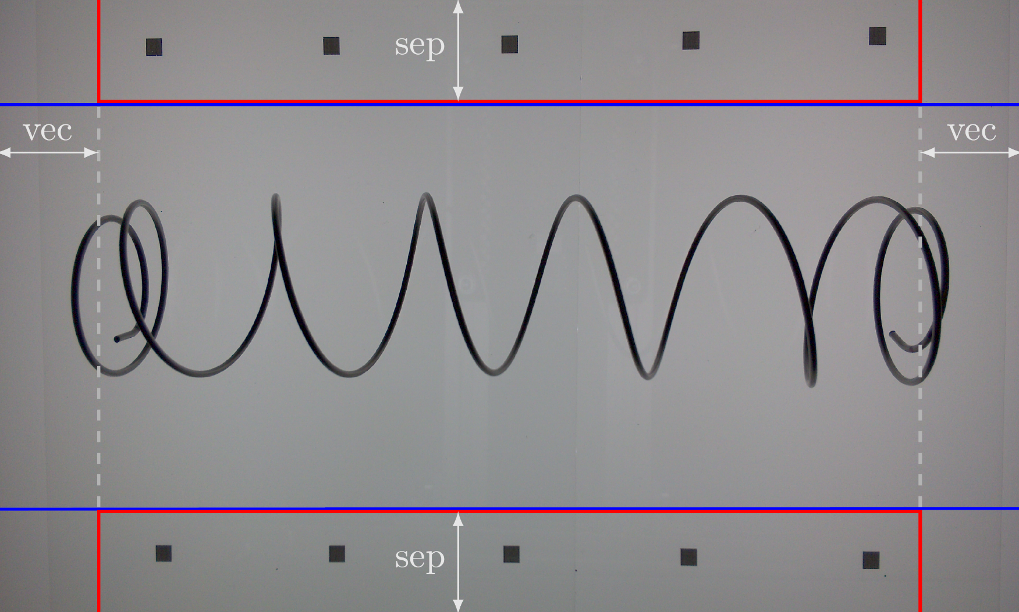
Messverfahren
Ausgangslage Vorgehen Beleuchtung Kalibration Messverfahren Rolling-Shutter Trigger Resultate Weiteres
Referenzmuster erkennen
Notes:
Rechtecke über Kontoren legen
Benötigt bekannte abstände um ppm ¨zu finden
Zenter der rechtecke für distanz
Ringbuffer von 10 immer mittel für ppm

Slide 23
Messverfahren
Ausgangslage Vorgehen Beleuchtung Kalibration Messverfahren Rolling-Shutter Trigger Resultate Weiteres
Objekt finden
Top left
Top right
Bottom left
Bottom right
Notes:
Rechteck über Kontur
Gewisse grösse
Innerhalb von sep

Slide 24
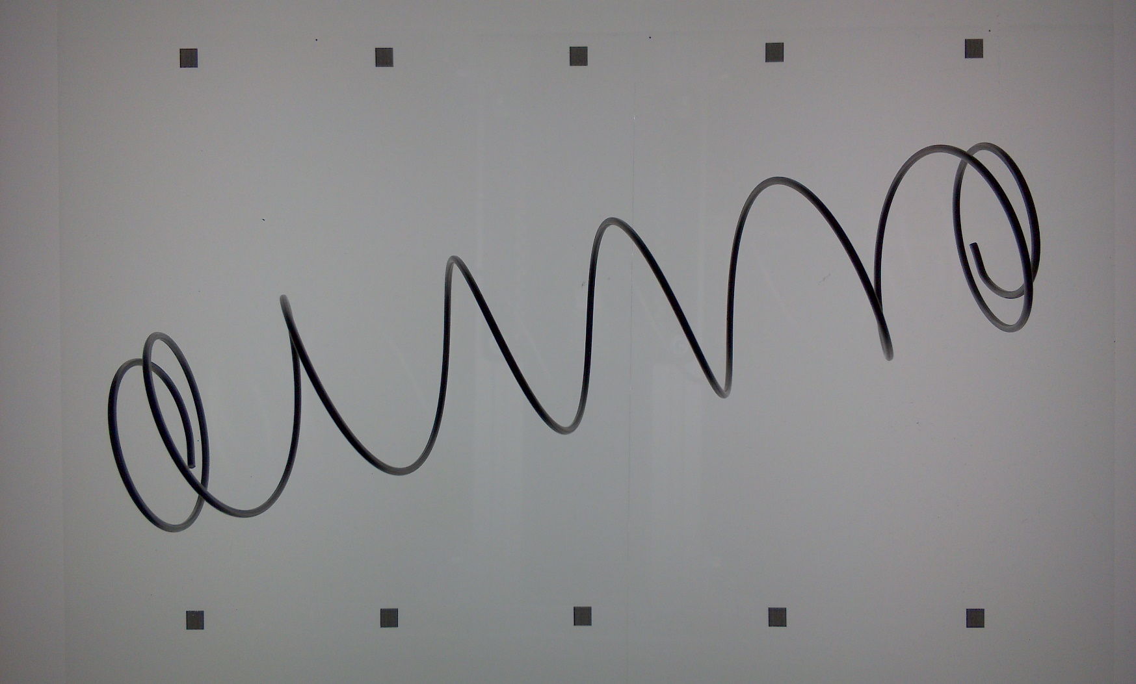
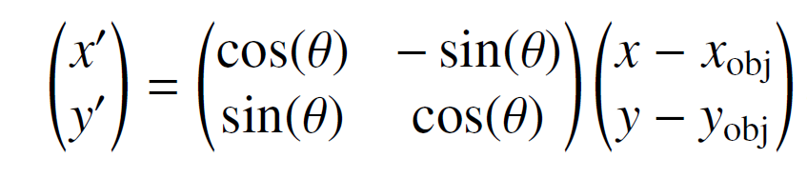
Messverfahren
Ausgangslage Vorgehen Beleuchtung Kalibration Messverfahren Rolling-Shutter Trigger Resultate Weiteres
Objekt rotieren
Top right
Top left
θ
Bottom right
Bottom left
Notes:
Zenter in inzenter schieben
Drehmatrize mit winkel drehen

Slide 25
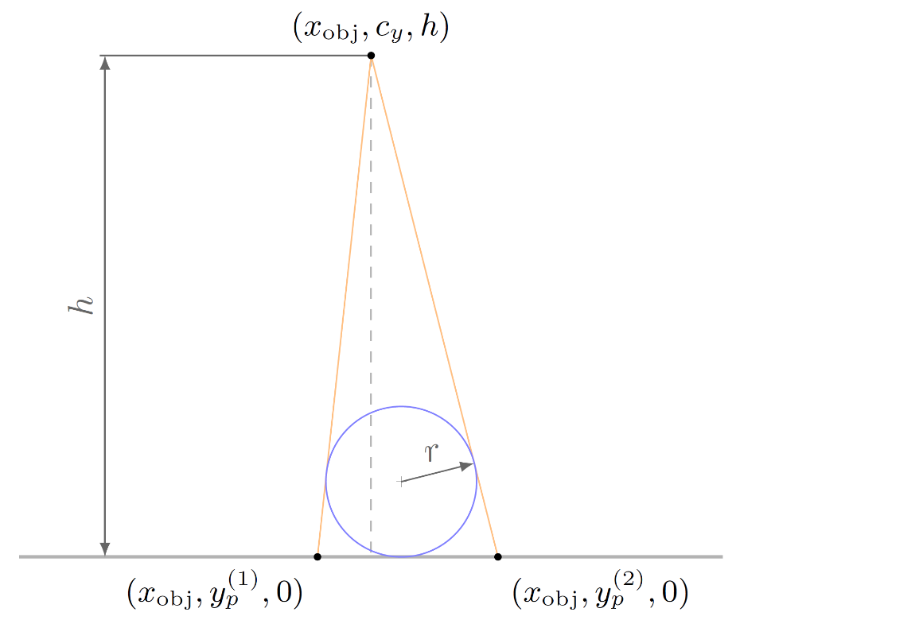
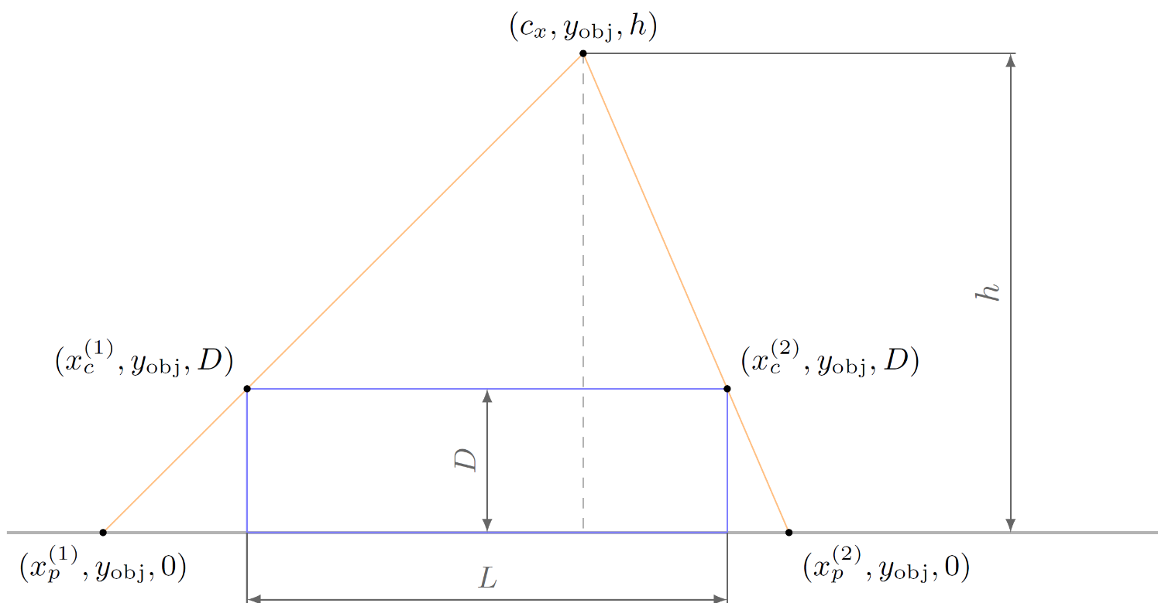
Messverfahren
Ausgangslage Vorgehen Beleuchtung Kalibration Messverfahren Rolling-Shutter Trigger Resultate Weiteres
Objekt messen
Durchmesser
Länge
Notes:
Inkreis
H über brennweite und ppm berechnen
Strahlensatz
D dann L rechnen

Slide 26
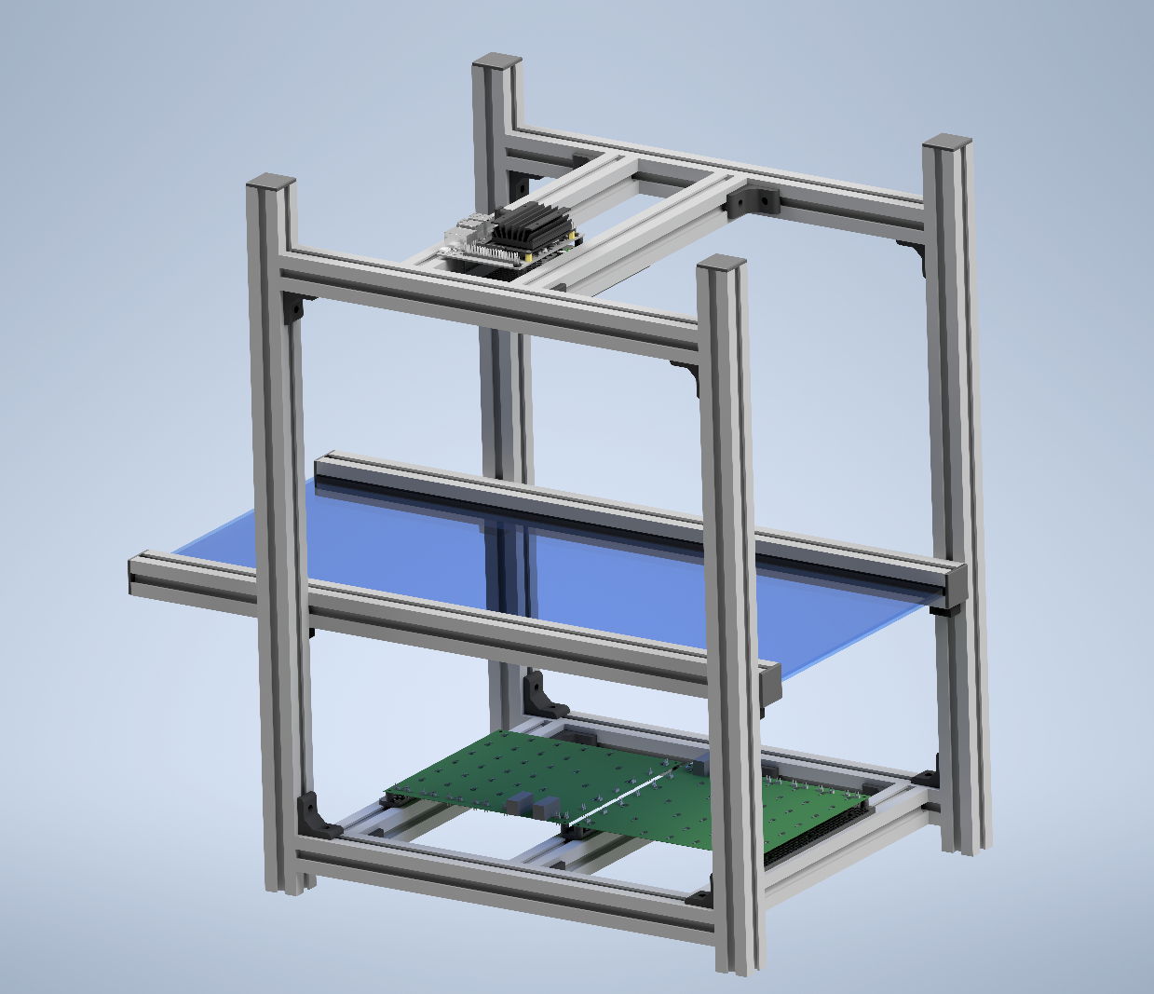
Demonstration (statisch)

Slide 27
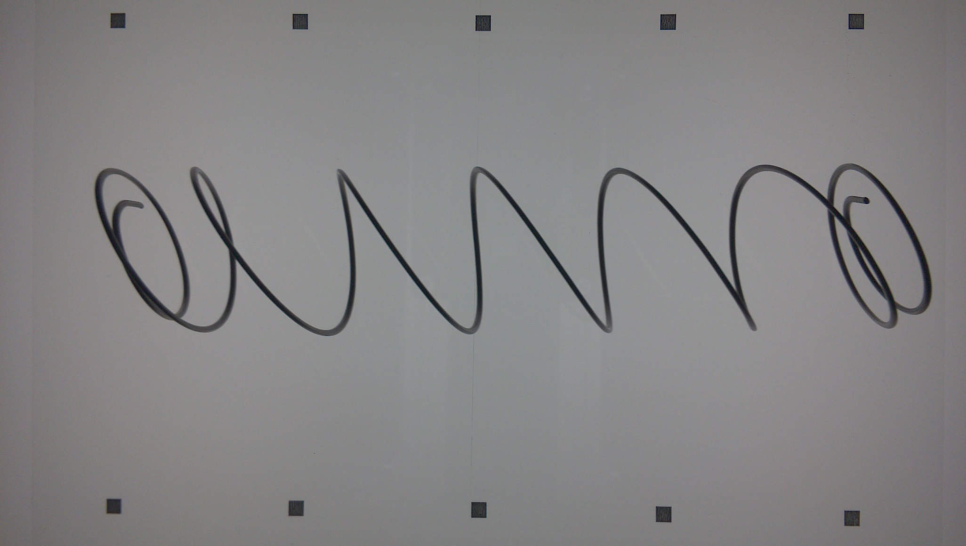
Rolling-Shutter
Ausgangslage Vorgehen Beleuchtung Kalibration Messverfahren Rolling-Shutter Trigger Resultate Weiteres

Slide 28
Rolling-Shutter
Ausgangslage Vorgehen Beleuchtung Kalibration Messverfahren Rolling-Shutter Trigger Resultate Weiteres
L
D

Slide 29
Rolling-Shutter
Ausgangslage Vorgehen Beleuchtung Kalibration Messverfahren Rolling-Shutter Trigger Resultate Weiteres
L
D
L’
ΔL

Slide 30
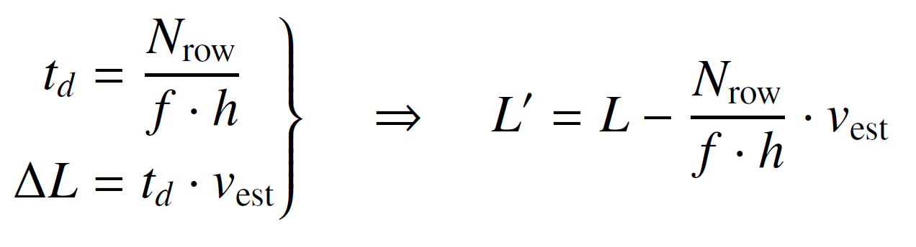
Rolling-Shutter
Ausgangslage Vorgehen Beleuchtung Kalibration Messverfahren Rolling-Shutter Trigger Resultate Weiteres

Slide 31
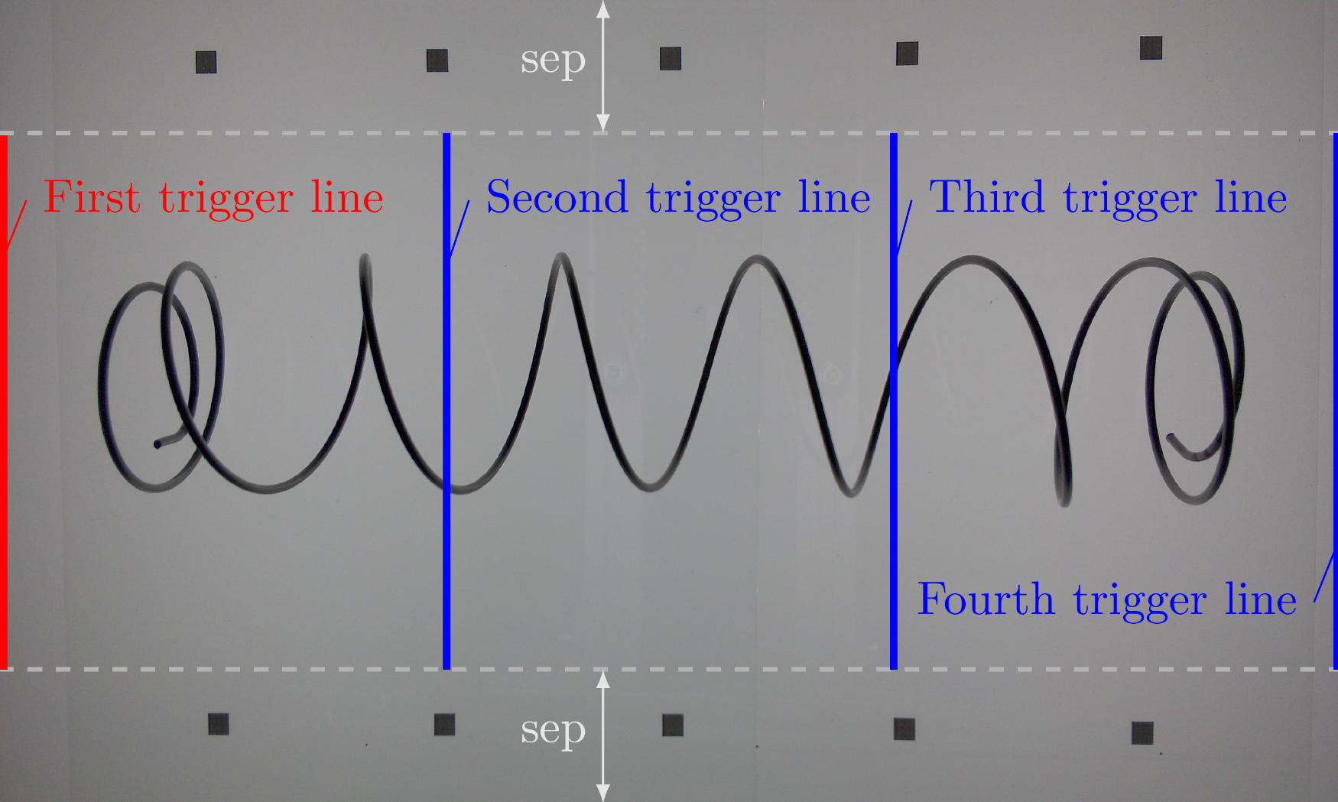
Trigger
Ausgangslage Vorgehen Beleuchtung Kalibration Messverfahren Rolling-Shutter Trigger Resultate Weiteres

Slide 32
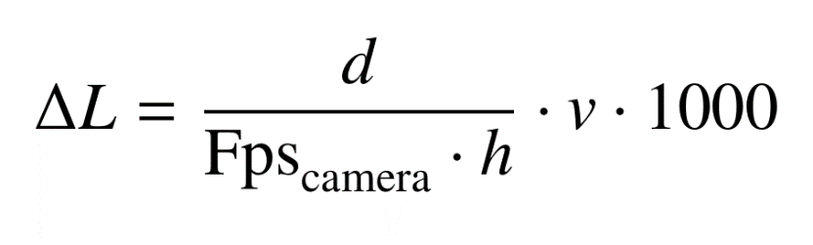
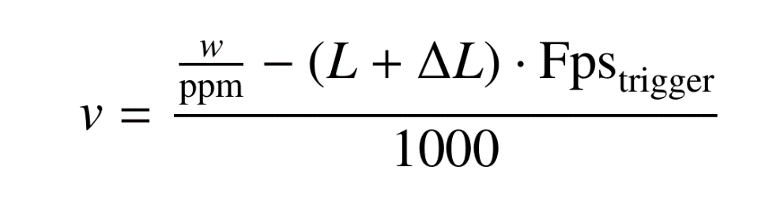
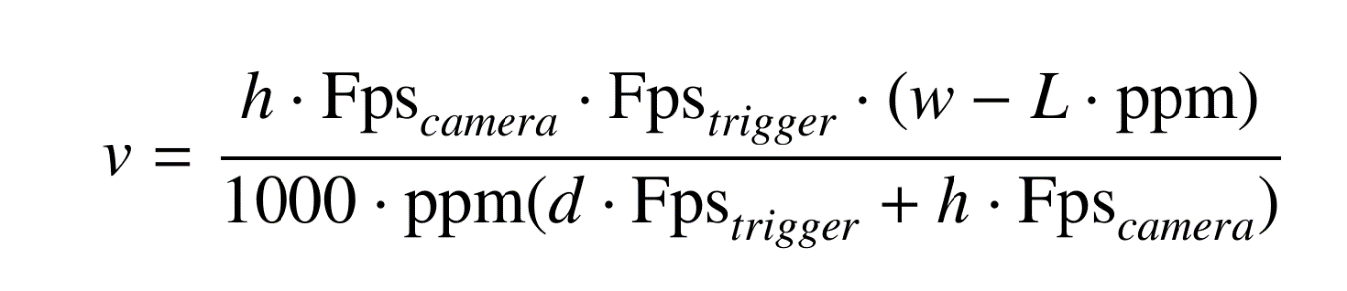
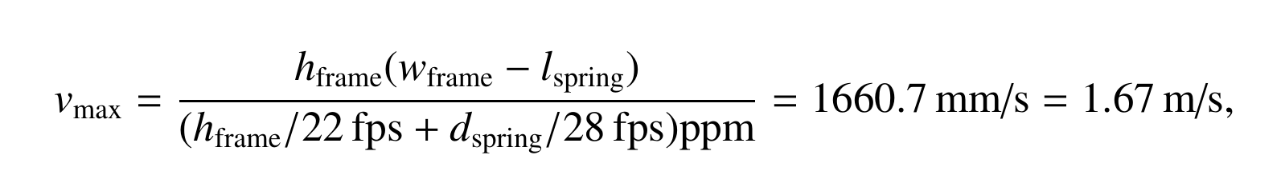
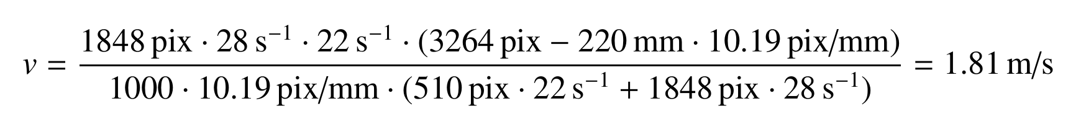
Trigger
Ausgangslage Vorgehen Beleuchtung Kalibration Messverfahren Rolling-Shutter Trigger Resultate Weiteres
Maximale Trigger Geschwindigkeit

Slide 33
Demonstration (dynamisch)

Slide 34
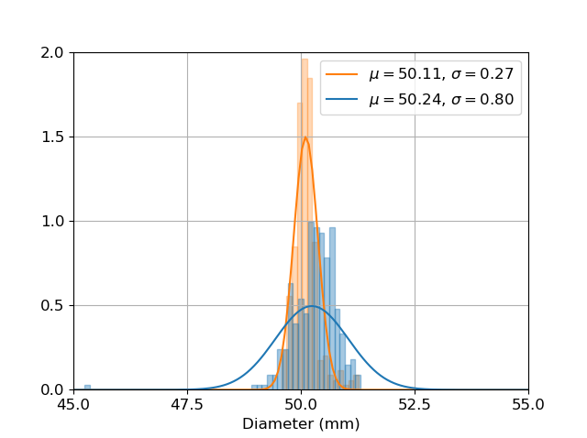
Resultate
Ausgangslage Vorgehen Beleuchtung Kalibration Messverfahren Rolling-Shutter Trigger Resultate Weiteres

Slide 35
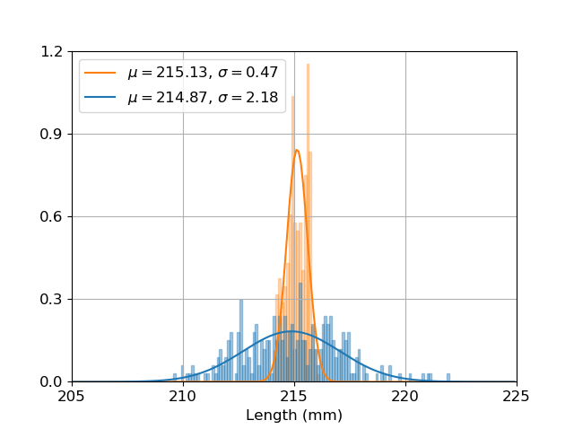
Resultate
Ausgangslage Vorgehen Beleuchtung Kalibration Messverfahren Rolling-Shutter Trigger Resultate Weiteres

Slide 36
Resulate
Ausgangslage Vorgehen Beleuchtung Kalibration Messverfahren Rolling-Shutter Trigger Resultate Weiteres
Geschwindigkeit
2 m/s
Main loop 16 frames/s
Relativer Messfehler
Durchmesser statisch: 0.54%
Durchmesser dynamisch: 1.60%
Länge (statisch): 0.22%
Länge (dynamisch): 1.01%

Slide 37
Weiterführende Arbeiten
Ausgangslage Vorgehen Beleuchtung Kalibration Messverfahren Rolling-Shutter Trigger Resultate Weiteres
Zuverlässigere Trigger-Methode
Komplizierte Geometrie der Feder berücksichtigen
Mit Kameratreiber interagieren

